Slide 1


模 拟 调 制 系 统
计算机与通信工程学院/物联网工程专业/李志华

Slide 2
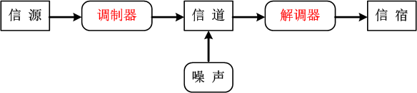

调制的概念
调制对于模拟通信系统而言及其重要
为什么调制技术如此重要？

Slide 3

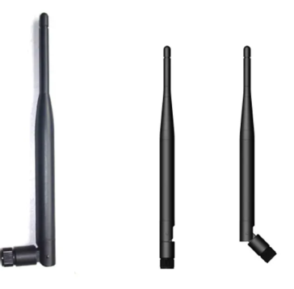
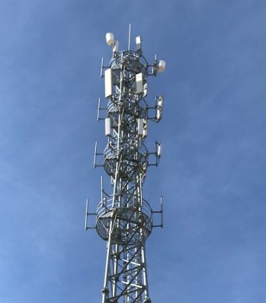
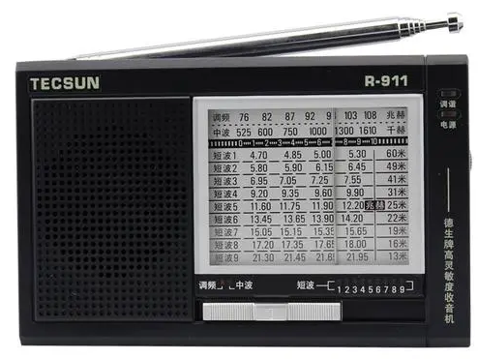
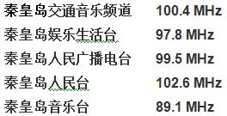
高效辐射电磁波
多路复用
如何解决上述问题？

Slide 4
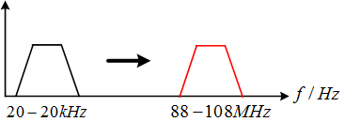
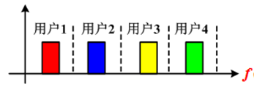
调 制：实现频谱搬移的一种技术手段。
如何实现？

Slide 5
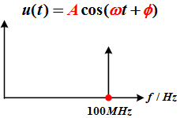
用原始信息线性地控制高频信号的参数
调 制
用调制信号控制载波的参数，使其按照调制信号的规律变化的过程。
调 幅
调 频
调 相

Slide 6
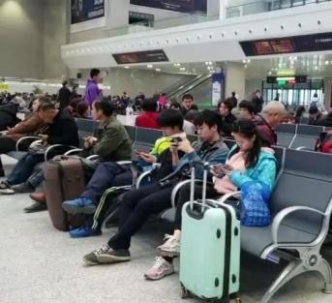
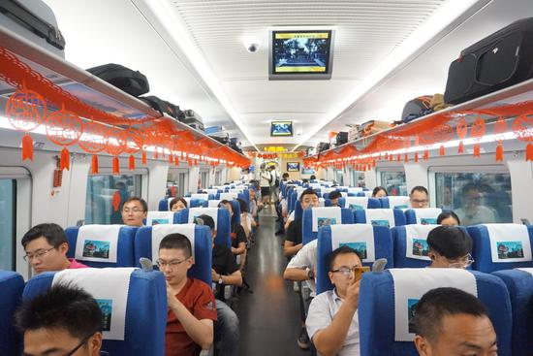
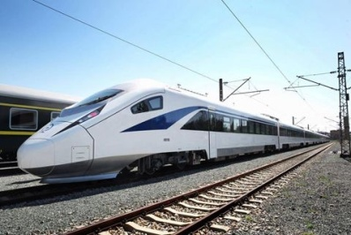

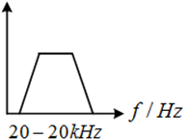
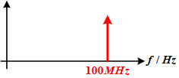
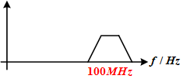
调制信号
载 波
已调信号

Slide 7
目录
1
幅度调制/解调原理及其电路
2
幅度调制系统的抗噪声性能
3
角度调制/解调原理及其电路
4
角度调制系统的抗噪声性能

Slide 8
1
幅度调制/解调原理及其电路

Slide 9
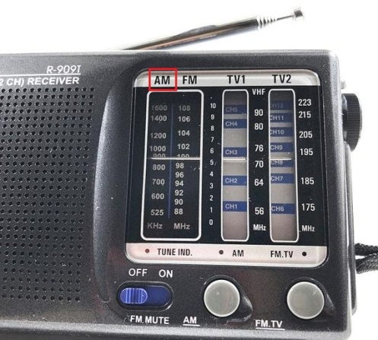
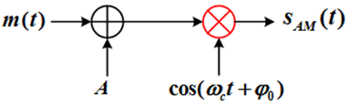
幅度调制原理
调 幅
用调制信号控制载波的振幅，使其按照调制信号线性变化的过程。
标准调幅(AM)
1
时域表达式
调制模型

Slide 10
幅度调制原理
时域波形
调制度
调制度的取值范围是什么？

Slide 11
频 谱
将信号的频谱搬
到载波左右两侧
下边带
上边带

Slide 12
带 宽
功率和效率
即无直流分量
AM的优点和缺点各是什么？

Slide 13
调幅信号 。(1)载波频率和振幅是多少？(2)写出调制信号表达式？(3)调制度m是多少？

Slide 14
已知 。求调幅波的调制效率？

Slide 15
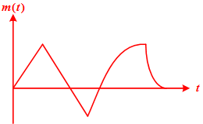
练习：调制信号波形如下，画出AM信号的波形

Slide 16
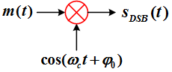
抑制载波的双边带调幅(DSB)
2
时域表达式
调制模型

Slide 17
时域波形
频 谱
DSB的包络有什么特点？

Slide 18
带 宽
功率和效率
DSB最大的缺点各是什么？

Slide 19
练习：调制信号波形如下，画出DSB信号的波形

Slide 20
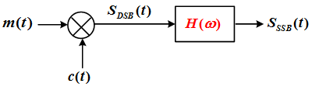

抑制载波的单边带调幅(SSB)
3
滤波法
滤波法对信号频谱有什么要求？

Slide 21
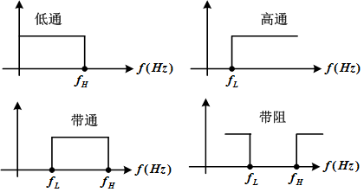
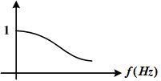
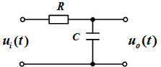
实际滤波器的特性是不理想的

Slide 22
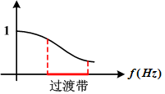
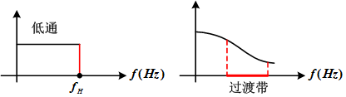
滤波器实现的难易程度取决于过渡带相对于载波的归一化值
物理不可实现
物理可实现
如何理解这句话？

Slide 23
实际的单边带系统采用多级调制/多级滤波的方式实现：

Slide 24
相移法
希尔伯特电路：
宽带相移网络

Slide 25
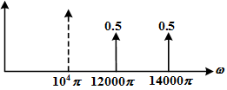
已知调制信号 ，载波为 ，进行上边带调制。(1)写出该上边带信号的表达式？(2)画出频谱？

Slide 26
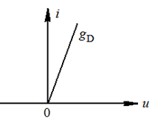
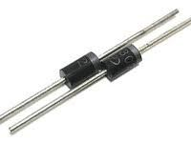
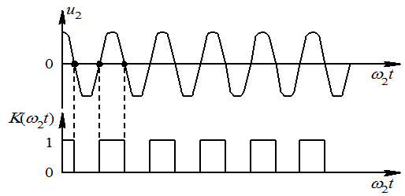
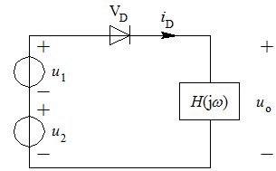
调幅电路
单二极管AM调制电路
1

Slide 27
AM信号

Slide 28
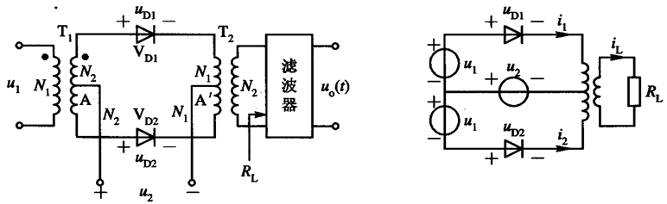
平衡二极管DSB调制电路
2

Slide 29
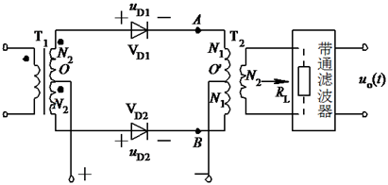
DSB信号

Slide 30
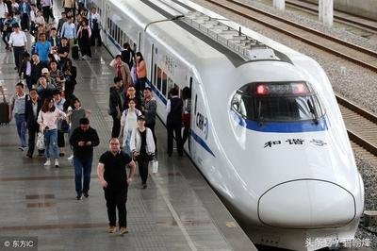
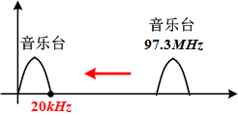
解调原理
相干
解调
相干解调
解调
解调需要一个和调制载波同频同相的本地载波。
非相干
解调
非相干解调
解调过程中不需要本地载波。

Slide 31
相干解调
1
适用于AM、DSB、SSB
同频同相

Slide 32
锁相环PLL

Slide 33
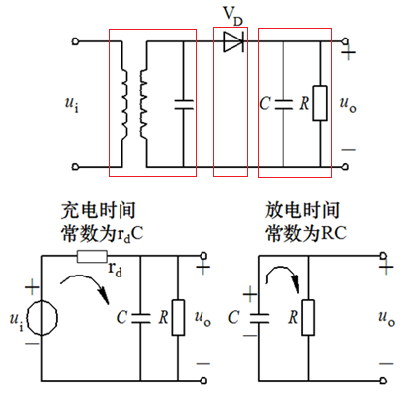
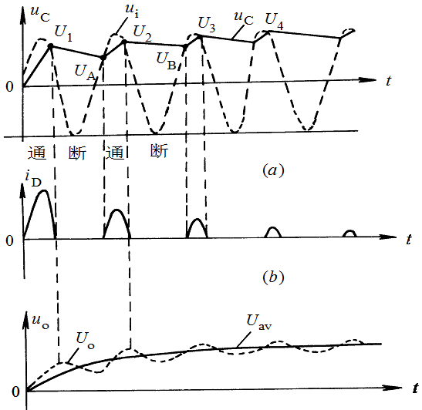
2
非相干解调：包络检波(AM)
为什么只适用于AM信号？

Slide 34
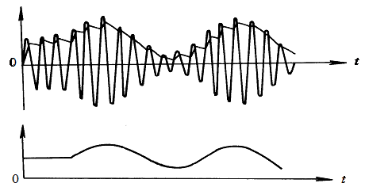
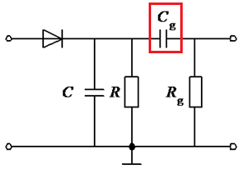

Slide 35
2
幅度调制系统的抗噪声性能

Slide 36
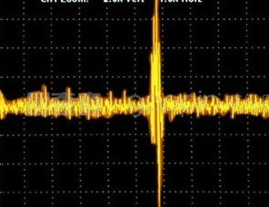
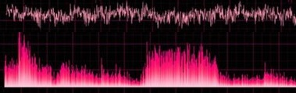
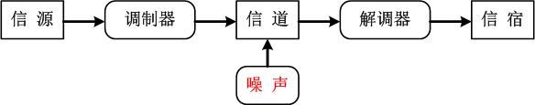
前面的分析没有考虑噪声的影响，但加性噪声不可避免。
加性噪声
有噪声存在的情况下，模拟系统的性能如何？

Slide 37
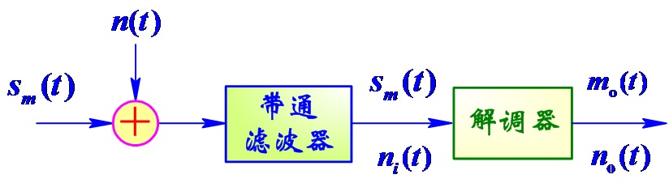
抗噪声性能是通信系统的主要指标之一。
噪声只对接收信号产生影响，故用解调器的抗噪声性能来衡量系统抗噪声性能。
模拟系统的可靠性用信噪比来衡量
越大越好

Slide 38
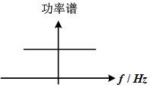
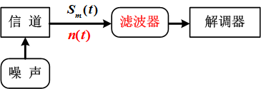
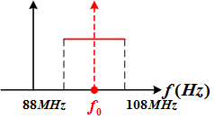
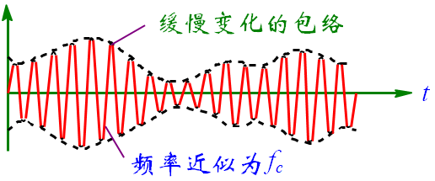
高斯白噪声
高斯窄带白噪声

Slide 39
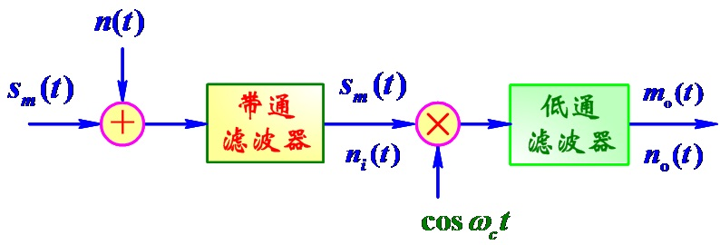
DSB系统的抗噪声性能
相干解调

Slide 40
该结论说明什么？

Slide 41
用相干解调来接收DSB信号 ，已知 ，输入噪
声的单边功率谱密度 。要保证输出信噪比为 ，要求A值
为多少？

Slide 42
3
角度调制/解调原理及其电路

Slide 43
调频原理
瞬时频率：
瞬时频率：
瞬时相位：
瞬时相位：
瞬时频偏：
瞬时相偏：
“偏”都是相对于载波而言的

Slide 44
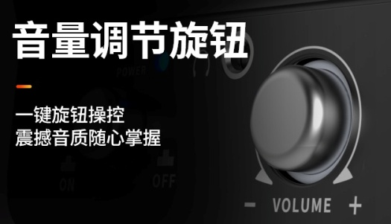
调 频
用调制信号控制载波的频率，使其按照调制信号线性变化的过程。
时域表达式
1
调频灵敏度：

Slide 45
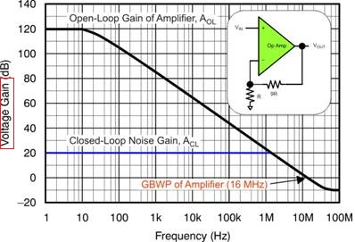
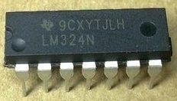
单音调频：
调频指数：
在后续内容中体会其作用？

Slide 46
最大频偏：
最大相偏：

Slide 47
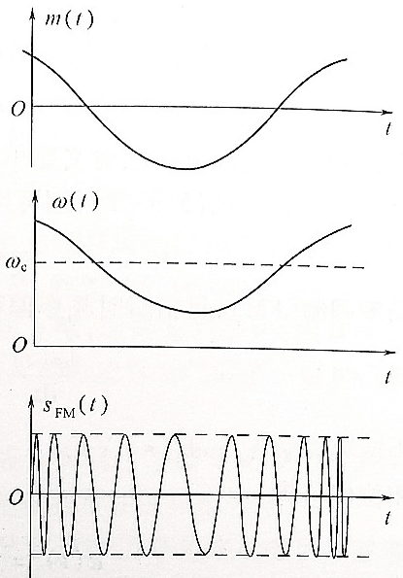
波 形
频 谱：
2
见下页
3
如何从波形上看出是调频波？

Slide 48
和 有什么特点？
和 的傅里叶级数有什么特点？

Slide 50
调频波频谱组成有什么特点？

Slide 52
调频信号的频谱由载波分量和无数对边频分量组成；
相邻边频分量的间隔为 ，分量的大小由 加权决定；
随着 的增加，边频分量总体趋势逐渐减小。

Slide 53

AM：线性调制
为什么将调频称为非线性调制？

Slide 54
带 宽
4
带宽无限大
保留 的边频分量则调频信号的带宽为有限值，称该带宽为卡森带宽：
幅度大于未调制载波10%的边频分量：
该公式如何得到？

Slide 55
功 率
5
调频是一个功率重新分配的过程，分配原则受 支配。

Slide 56
窄带调频：
时域表达式
频 谱

Slide 57

窄带调频
两个频谱有区别吗？
这个结论和前面的宽带调频矛盾吗？

Slide 58
已知调频信号 ， 。(1)求
载频和调频指数？(2)最大频偏？(3)调制信号？(4)调频信号的平均功率？

Slide 59
已知单频调频波的振幅为10V，瞬时角频率为 。
(1)写出该调频波的时域表达式？(2)计算调频波的调频指数和带宽？

Slide 60
若频率为10kHz，振幅为1V的正弦调制信号对频率为100MHz的载频进行频率调制，
已调信号的最大频偏为1MHz。(1)计算该调频波的带宽？(2)如果调制信号的振幅加倍则调频波的带宽为多少？(3)如果调制信号的频率也加倍则带宽为多少？

Slide 61
调相原理
调 相
用调制信号控制载波的相位，使其按照调制信号线性变化的过程。
时域表达式
1
调相灵敏度：

Slide 62
单音调相：
调相指数
最大频偏：
最大相偏：
为什么调频和调相统称为调角？

Slide 63

波 形
带宽
2
3
调相波的缺点是什么？

Slide 64


调频电路
直 接
调 频
调 频方 法
间 接
调 频

Slide 65

直接调频
1
认识振荡器：产生周期振荡信号的电路(没有输入信号)
正 反 馈

Slide 66


LC振荡器

Slide 67



认识变容二极管
二极管PN结具有电容效应
压控振荡器：VCO

Slide 68

直接调频
稳定载波频率

Slide 69

间接调频
2
阿姆斯特朗法
存在什么问题？

Slide 70


Slide 71

解调原理
非相干解调
1
鉴频器：频率➔电压
非相干解 调
解 调方 法
相 干
解 调
只适用于窄带调频

Slide 72

相干解调
2

Slide 73
当压控振荡器的输入直流为0V时输出是幅度为2V、频率为100kHz的正弦波，当输入
为2V的直流时输出是108kHz的正弦波。 (1)写出输入是 时输出信号的表达式?(2)计算最大频偏？(3)计算调频指数？

Slide 74




作 业：
5.1
5.15

